Slide 1







TRANSACCIONES EN LOS SISTEMAS GESTORES DE BASES DE DATOS
Titular: Dr.Irahan Otoniel José Guzmán
Integrantes:
Karlo
ACID, niveles de aislamiento, COMMIT y ROLLBACK en MySQL
Salomon
Julieth
Taller de Base de Datos

Slide 2




Taller base de Datos
OBJETIVO GENERAL
Comprender cómo funcionan las transacciones en un SGBD: sus propiedades, los niveles de aislamiento y cómo se confirman o se deshacen los cambios, comprobándolo con una práctica en MySQL

Slide 3







Taller Base de Datos
¿QUÉ ES UNA TRANSACCIÓN?
Una transacción es una unidad lógica de trabajo: varias operaciones SQL que se confirman juntas o se deshacen juntas.
Protege la integridad
Controla la concurrencia entre usuarios.
Facilita la recuperación ante fallos.

Slide 4







CICLO DE VIDA
INICIO
VALIDAR
OPERAR
DECIDIR
VERIFICAR
Se abre con START TRANSACTION. Luego se validan las reglas y se ejecutan las operaciones: UPDATE al inventario e INSERT de la venta.
La decisión final es COMMIT si todo salió bien o ROLLBACK si hubo un error. Al final se consulta el estado de los datos.

Slide 5


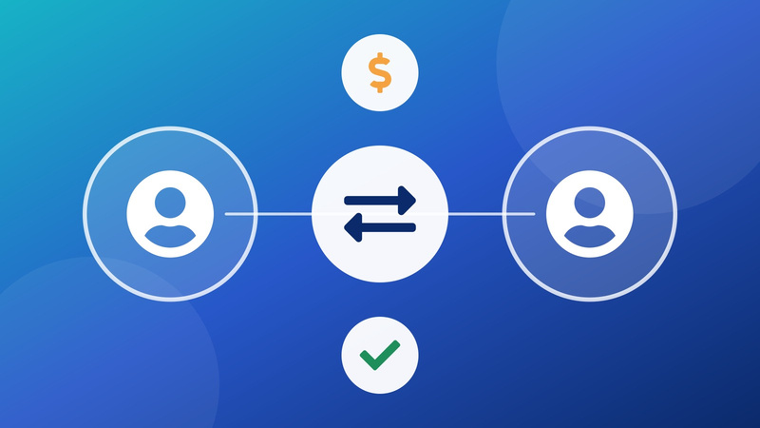





Taller Base de Datos
EJEMPLOS
Las operaciones de cada caso deben ir juntas. Si solo se hace una parte, los datos quedan incorrectos.
Transferencia bancaria
Venta e inventario
Reserva de boletos

Slide 6
PROPIEDADES ACID
Propiedad | Ejemplo | Si falla
Atomicidad | Débito y crédito juntos | Dinero descontado y no acreditado
Consistencia | Existencia nunca negativa | Datos inválidos
Aislamiento | Dos cajeros, un solo helado | Sobreventa
Durabilidad | Venta confirmada tras un reinicio | Se pierde lo ya confirmado

Slide 7






Taller Base de Datos
CONSISTENCIA
La consistencia es que los datos cumplan las reglas. Las restricciones de integridad hacen que se cumplan.
Claves PK y FK
NOT NULL y UNIQUE
CHECK y DEFAULT

Slide 8
FUERTE VS EVENTUAL
 | Consistencia fuerte | Consistencia eventual
Lectura | Siempre ve el dato actualizado | Puede ver un dato anterior por un rato
Costo | Más coordinación y latencia | Respuesta más rápida
Uso | Saldos y reservas | Contadores y métricas
ACID describe las transacciones; fuerte y eventual describen qué ven las lecturas en datos replicados.

Slide 9







Taller Base de Datos
CONCURRENCIA
Cuando varias transacciones trabajan al mismo tiempo pueden aparecer lecturas incorrectas. El nivel de aislamiento define cuáles se permiten.
Lectura sucia
No repetible
Fantasma

Slide 10
NIVELES DE AISLAMIENTO
Nivel | Lectura sucia | No repetible | Fantasma
READ UNCOMMITTED | Puede | Puede | Puede
READ COMMITTED | Evita | Puede | Puede
REPEATABLE READ | Evita | Evita | Según el SGBD
SERIALIZABLE | Evita | Evita | Evita
MySQL/InnoDB usa REPEATABLE READ por defecto. PostgreSQL trata READ UNCOMMITTED como READ COMMITTED.

Slide 11






Taller Base de Datos
COMANDOS
START TRANSACTION abre la transacción
Con el autocommit activo, la transacción se abre con START TRANSACTION. Si hay un error, la aplicación decide si hace ROLLBACK.
COMMIT confirma los cambios
ROLLBACK cancela los cambios pendientes

Slide 12
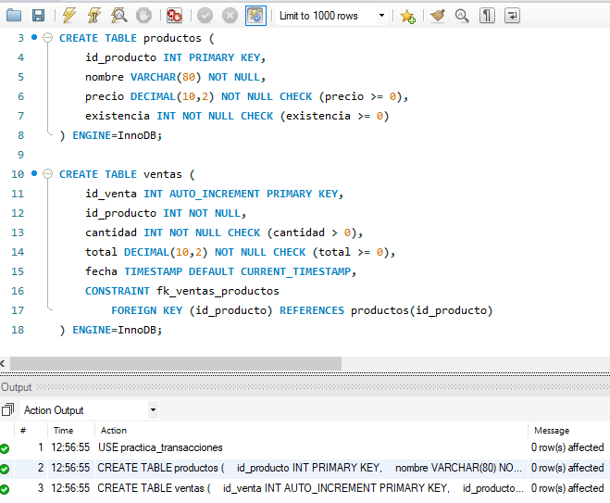


PRÁCTICA: PREPARACIÓN
Base y tablas creadas en MySQL
Estado inicial: productos
Estado inicial: ventas (vacía)

Slide 13



PRÁCTICA 1: COMMIT
START TRANSACTION → UPDATE (existencia − 2) → INSERT en ventas → COMMIT
Antes del COMMIT: existencia 8
Después del COMMIT: 1 venta y existencia 8
Antes: 10 helados y 0 ventas → Después del COMMIT: 8 helados y 1 venta

Slide 14




PRÁCTICA 2: ROLLBACK
START TRANSACTION → UPDATE (existencia − 3) → INSERT en ventas → ROLLBACK
Antes del ROLLBACK: existencia 5
Antes del ROLLBACK: 2 ventas
Después del ROLLBACK: existencia 8
Después del ROLLBACK: 1 venta

Slide 15





Taller Base de Datos
CONCLUSIÓN
Las transacciones mantienen unidas las operaciones relacionadas. ACID protege contra operaciones incompletas, reglas rotas, interferencias y pérdidas. COMMIT confirma los cambios y ROLLBACK cancela los pendientes.

Slide 16
REFERENCIAS
Elmasri, R., & Navathe, S. B. (2016). Fundamentals of database systems (7th ed.). Pearson.
Oracle. (s. f.-a). START TRANSACTION, COMMIT, and ROLLBACK statements [MySQL 8.4 Reference Manual]. https://dev.mysql.com/doc/refman/8.4/en/commit.html
Oracle. (s. f.-b). InnoDB transaction isolation levels [MySQL 8.4 Reference Manual]. https://dev.mysql.com/doc/refman/8.4/en/innodb-transaction-isolation-levels.html
PostgreSQL Global Development Group. (s. f.-a). Introduction to MVCC [PostgreSQL 16 documentation]. https://www.postgresql.org/docs/16/mvcc-intro.html
PostgreSQL Global Development Group. (s. f.-b). Transaction isolation [PostgreSQL 16 documentation]. https://www.postgresql.org/docs/16/transaction-iso.html
Silberschatz, A., Korth, H. F., & Sudarshan, S. (2019). Database system concepts (7th ed.). McGraw Hill.

Slide 17

Taller Base de Datos
GRACIAS

